Slide 1
Úvod MS Dynamics NAV 2018 Základy ovládání Některé ze snímků jsou použity i v další prezentaci týkající se Nákupu respektive Prodeje
Ing.J.Skorkovský,CSc.
MASARYK UNIVERSITY BRNO, Czech Republic
Faculty of economics and business administration
Department of corporate economy

Slide 2
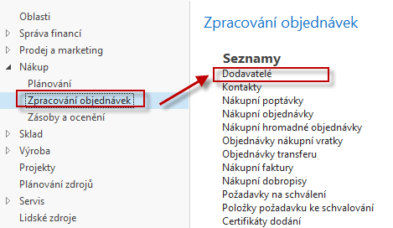
Karta (např. karta dodavatele)
Klik myši
Seznam
dodavatelů
Viz další snímek
V rámci domácího studia se podívejte na položky
z karty zboží nebo z karty zákazníka !

Slide 3
Seznam dodavatelů
Informační „boxy“.

Slide 4
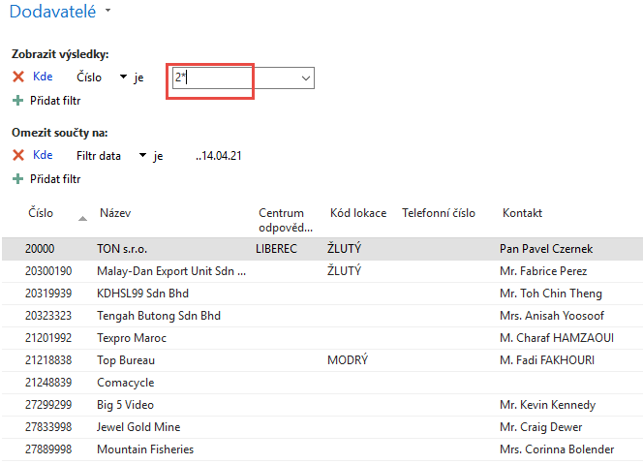
Filtrace v seznamu
Pravidla pro zadávání filtrů v nápovědě systému MS Dynamics NAV 2018

Slide 5
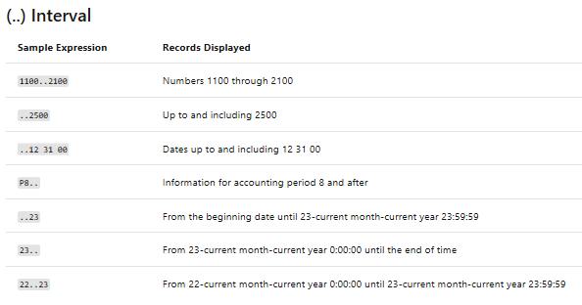
Pravidla pro filtraci I.

Slide 6
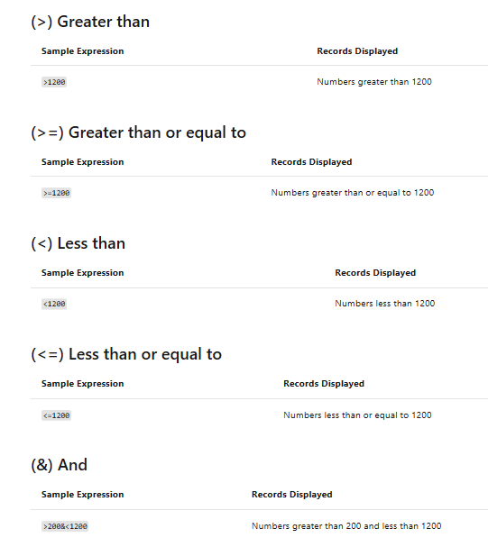
Pravidla filtrace II.

Slide 7
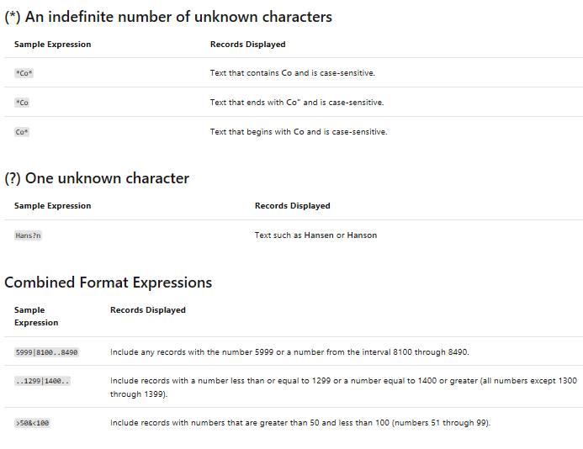
Pravidla filtrace III.

Slide 8
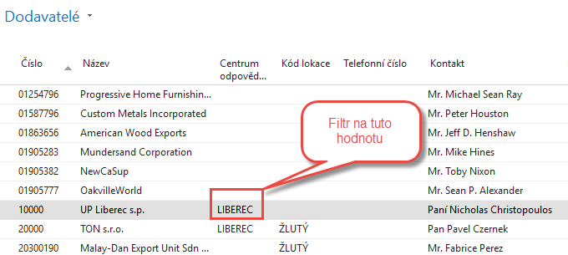
Filtrace pravým tlačítkem myši
Výsledek filtrace

Slide 9
Seznam dodavatelů->karta

Slide 10
Karta dodavatele : tato obrazovka se objeví také i v PWP o řízení nákupu
Prohlédněte si tyto záložky (tabs):
Obecné - základní pole (země, saldo, nákupčí,..)
Komunikace (e-mail,…)
Fakturace - základní pole (účetní skupiny,…)
Platby – základní pole (kód platební podmínky,…)
Příjem – základní pole (skladové lokace )
Zahraniční obchod – základní pole (kód měny, jazyk,.. )
Bude probíráno
Podrobněji ve cvičení
věnovaném
nákupu, prodeji
a základům řízení financí

Slide 11
Karta->položky
Karta
(dodavatel nebo zákazník nebo zboží)
Ctrl-F7
Položky
(transakce)
nebo např.
Dodavatel 1
Ctrl-F7
Položky
(transakce)
Dodavatel 2
Dodavatel 3

Slide 12
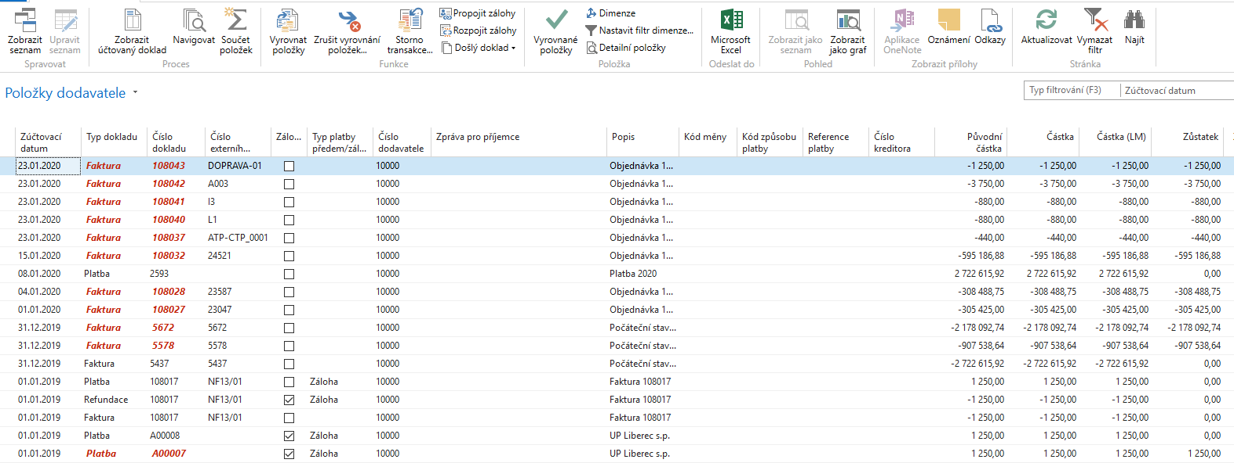
Položky – záznamy

Slide 13
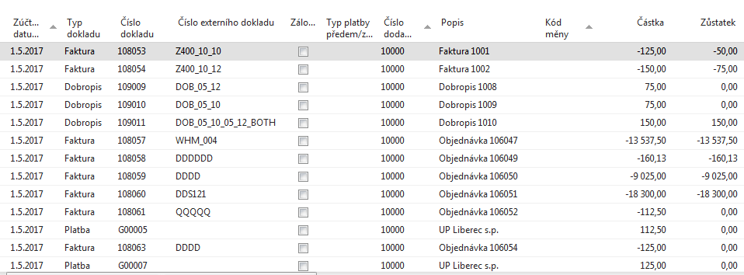
Položky dodavatele (místo kombinace Ctrl-F7 také ikona Položky)
Položky
dodavatele
Karta dodavatele
Položky

Slide 14
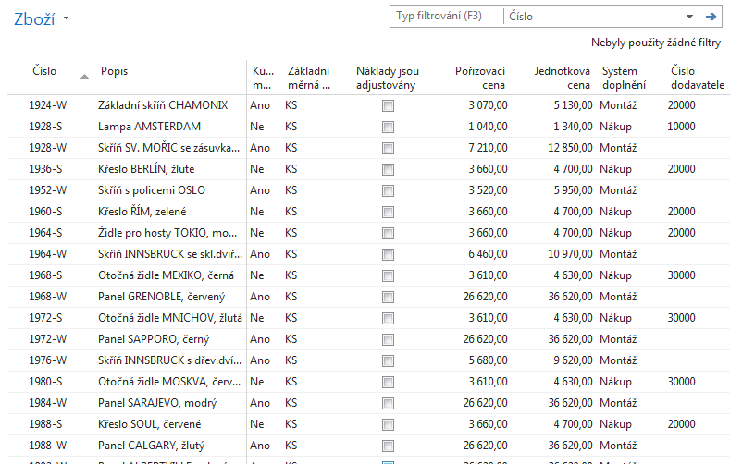
Seznam zboží (využijte vyhledávací okno )

Slide 15
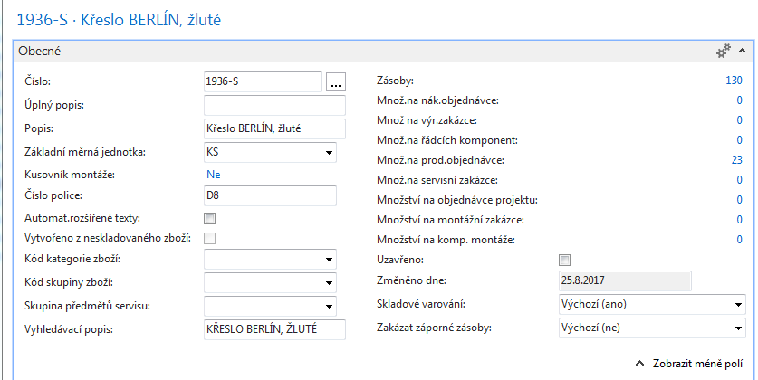
Karta zboží
Prohlédněte si pouze informativně základní pole na kartě zboží
(zásoby, základní měrná jednotka, způsoby přiobjednání,
metoda ocenění, účetní skupiny,…)- detailnější popis až v dalších prezentacích

Slide 16
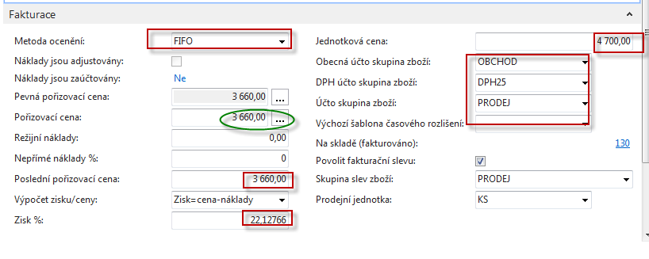
Karta zboží – záložka fakturace
Účetní skupina zboží (její vliv na účtování do HK bude vysvětlený později).
Ukázka Nápovědy – na příkladu Metody ocenění
HK : zkratka pro hlavní knihu

Slide 17
Karta zboží - doplnění a plánování

Slide 18
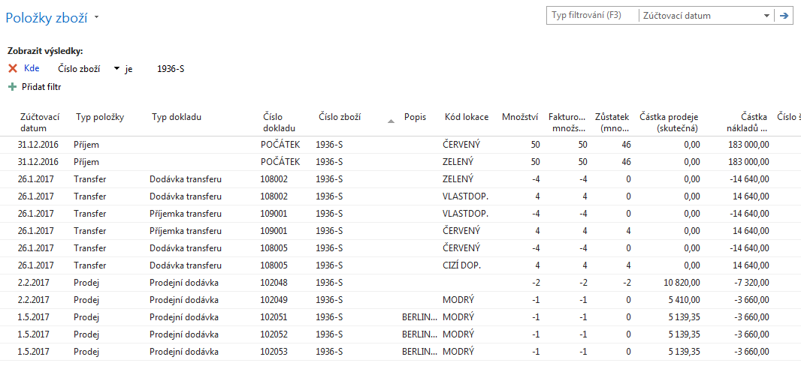
Položky zboží (z karty kombinací Ctrl-F7 nebo s pomocí ikony Položky)

Slide 19
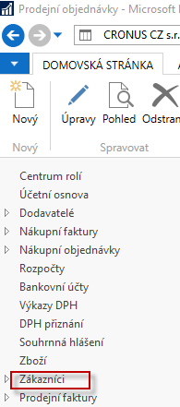
Doplnění pole I : které pro vybranou roli není zviditelněno

Slide 20
Doplnění pole I : které pro vybranou roli není zviditelněno
Zvolit sloupce

Slide 21
Doplnění polí – budete provádět ve cvičení velmi často
Po přesunu
pole

Slide 22
Vzorec data
Vzorec data může obsahovat maximálně 20 znaků, spolu číslic i písmen. Můžete použít následující písmena,
což jsou zkratky pro kalendářové jednotky. Vzorec data můžete vytvořit třemi způsoby.
Následující příklad ukazuje, jak používat B, pro aktuální a časovou jednotku.
Zde je několik příkladů, jak lze použít vzorce:
Vzorec data v poli frekvence periody v periodických denících určuje, jak často bude položka na řádku deníku zaúčtována.
Vzorec data v poli Lhůta odkladu pro určenou úroveň upomínky určuje časové období, které musí uplynout od data splatnosti
(nebo od data předchozí upomínky), než bude upomínka vytvořena.
Vzorec data v poli Výpočet splatnosti určuje, jak vypočítat datum splatnosti na upomínce.
B | Aktuální
D | Den (Dny)
T | Týden (Týdny)
M | Měsíc (Měsíce)
K | Čtvrtletí
R | Rok (Roky)

Slide 23
Vzorec data
BT | Aktuální týden
BM | Aktuální měsíc
10D | 10 dnů od dnešního dne
2T | 2 týdny od dnešního dne
-1R před rokem
Vysvětlení vzorce data typu Měsíc ( např. 1M) a Běžný měsíc (BM)
1M -> když je pracovní datum 20.6. pak perioda končí 20.7 (30 dnů)
BM -> když je pracovní datum 20.6. pak perioda končí 30.6. (pouze 10 dnů)

Slide 24
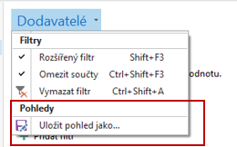
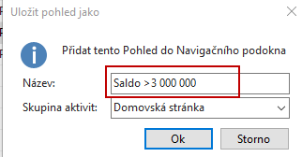
Řešení vybraných úkolů pro prezentace studentů
Uložení nafiltrovaného seznamu do svého vytvořeného Navigačního podokna I.
Filtrace ze seznamu Dodavatelé (seznam vybraný pro tuto úlohu)

Slide 25
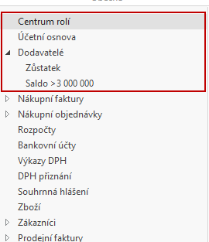
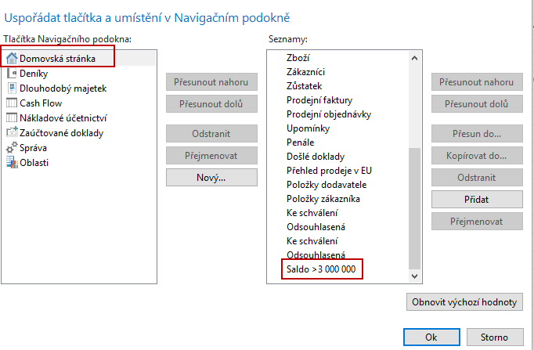
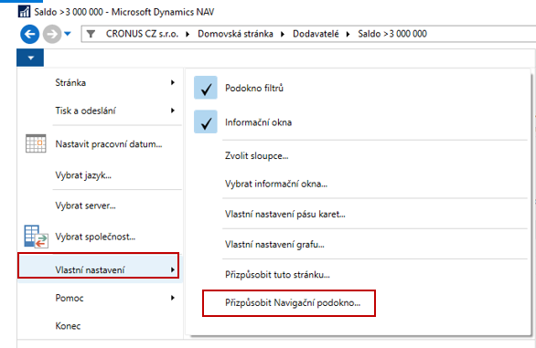
Řešení vybraných úkolů pro prezentace studentů
Uložení nafiltrovaného seznamu do svého vytvořeného Navigačního podokna II.
Možné úpravy

Slide 26
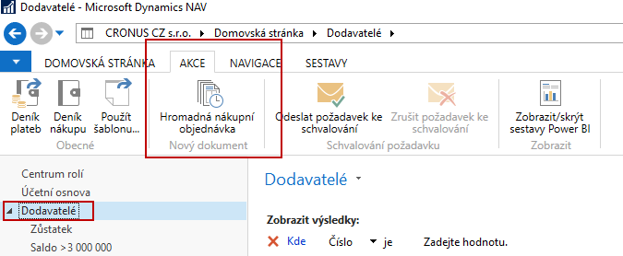
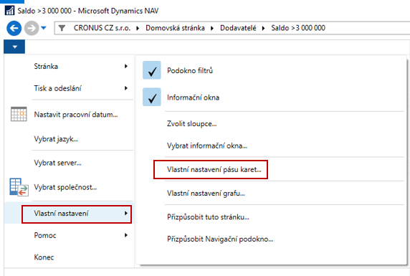
Řešení vybraných úkolů pro prezentace studentů
Skrytí nebo zobrazení možností v pásu karet nebo přesun mezi záložkami
Názvy částí pásů karet odpovídají seznamu
uvedenému na dalším snímku, kde se budeme věnovat
částečné úpravě části pásů karet v sekci AKCE s názvem
Nový dokument

Slide 27
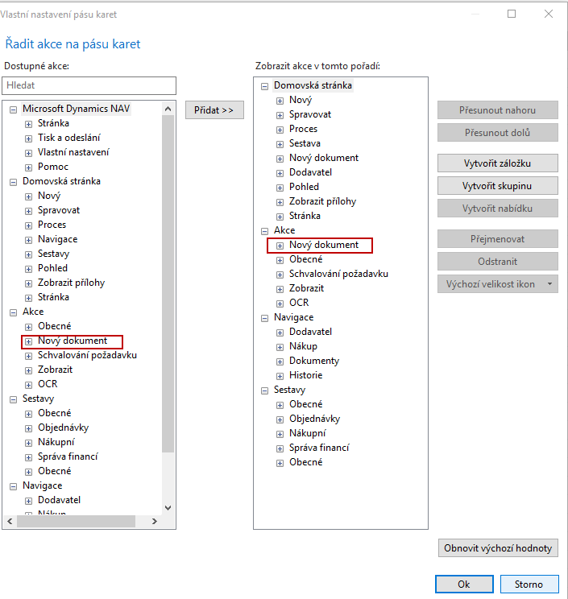
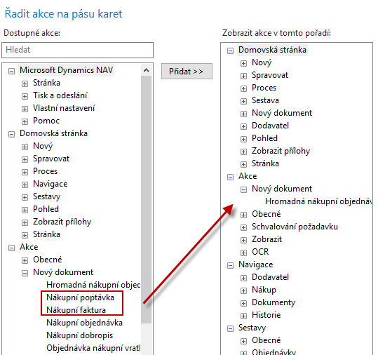
Řešení vybraných úkolů pro prezentace studentů
Po rozkliknutí obou částí v sekci Akce dostaneme
Do pravé strany doplníme zobrazení Nákupní poptávka a Nákupní faktura,
kterou přidáme tlačítkem Přidat. Potvrdíme změnu tlačítkem OK.

Slide 28
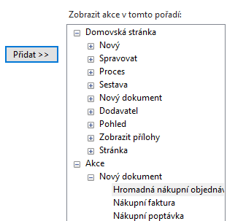
Řešení vybraných úkolů pro prezentace studentů
Před použitím tlačítka Přidat je potřeba označit na pravé straně kam
Máme záložku přidat. V našem případě Nový dokument.
Níže je zobrazeno jak to vypadá po akci

Slide 29
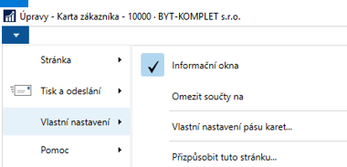
Řešení vybraných úkolů pro prezentace studentů
Nastavení důležitosti polí a jak se toto nastavení projevuje
Je potřeba si otevřít nějakou kartu (v našem modelu například kartu zákazníka)
Následně otevřít níže uvedené okno a po volbě Přizpůsobit tuto stránku
zvolit volbu Záložky a vybrat záložku Obecné a vybrat volbu Upravit záložku
Otevře se okno na dalším snímku

Slide 30
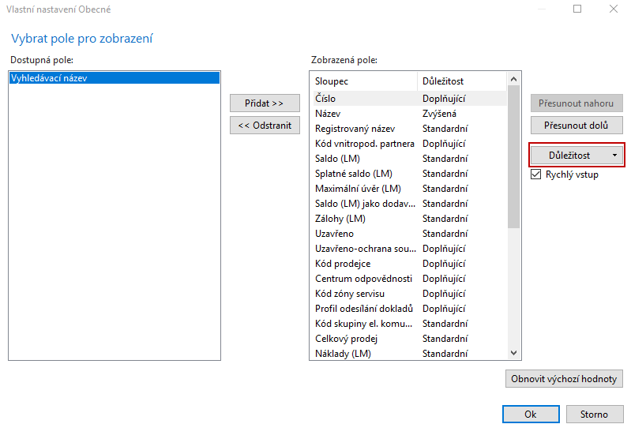
Řešení vybraných úkolů pro prezentace studentů
Důležitost pole má tři stupně
Zvýšená
Standardní
Doplňující

Slide 31
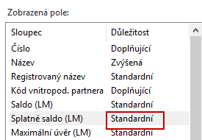
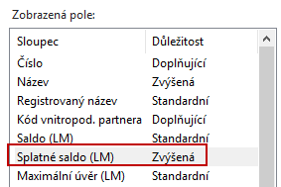
Řešení vybraných úkolů pro prezentace studentů
Například zvýšíme stupeň důležitosti u pole Splatné saldo (LM) ze Standardní na Zvýšenou a po uzavření záložky Obecné bude stále zobrazena hodnota splatného salda (LM=lokální měna)

Slide 32
Řešení vybraných úkolů pro prezentace studentů

Slide 33
Řešení vybraných úkolů pro prezentace studentů
Změna důležitosti z Doplňující na Standardní (pro náš model použijeme pole s názvem Kód zóny servisu.
Před změnu stupně důležitosti je toto pole zobrazeno až když vybereme možnost Zobrazit více polí

Slide 34
Řešení vybraných úkolů pro prezentace studentů
Po změně dostaneme

Slide 35
Řešení vybraných úkolů pro prezentace studentů
Kartu zboží nebo kteroukoli kartu a formulář v systému lze upravovat a ponechat nebo odstranit jednotlivá pole. Také lze nastavit důležitost jednotlivých polí (již bylo ukázáno na předchozích snímcích)
Otevřete si některou z karet zboží. Zvolte šipku v horním levém rohu a poté Vlastní nastavení a Přizpůsobit tuto stránku a Upravit záložky.
Dále si vyberte záložku, kde chcete doplnit pole, která nejsou standardně zobrazena

Slide 36
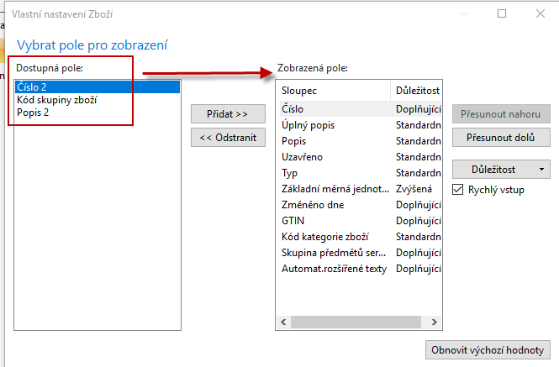
Řešení vybraných úkolů pro prezentace studentů
Tlačítkem Přidat přesunete vybrané pole do standardního okna.

Slide 37
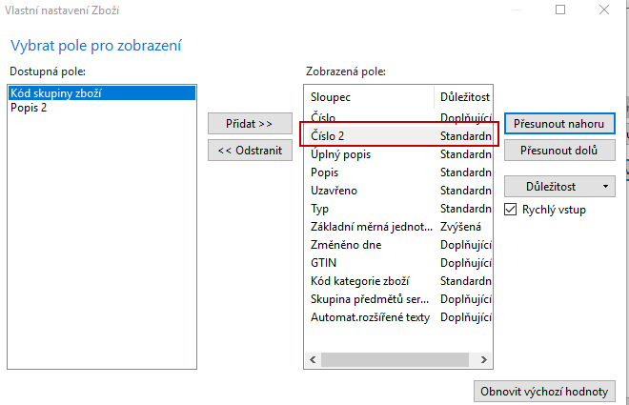
Řešení vybraných úkolů pro prezentace studentů
A je to !!!

Slide 38
Konec základní prezentace ovládání

